Slide 1

TÓPICOS AVANÇADOS EM ENGENHARIA DE SOFTWARE · UPE/POLI
ObiOne · Observatório-Comunidade de Projetos
Validação do MVP
Equipe
Bruno Rocha · Cynthia Oliveira · Moisés Júnior · Raniel Silva
Professor
Prof. Ivaldir Honório de Farias Júnior
PPGEC · Universidade de Pernambuco · Recife, Junho 2026

Slide 2
STATUS REPORT 3
Agenda
1
O que foi validado
objetivo, público e instrumento
2
Como a validação foi conduzida
walkthrough curto + questionário
3
Resultados comparativos
mês anterior vs mês atual
4
O que muda no MVP
ajustes antes da próxima rodada
Equipe ObiOne · Doutorado PPGEC · UPE/POLI · Junho 2026
2 / 12

Slide 3
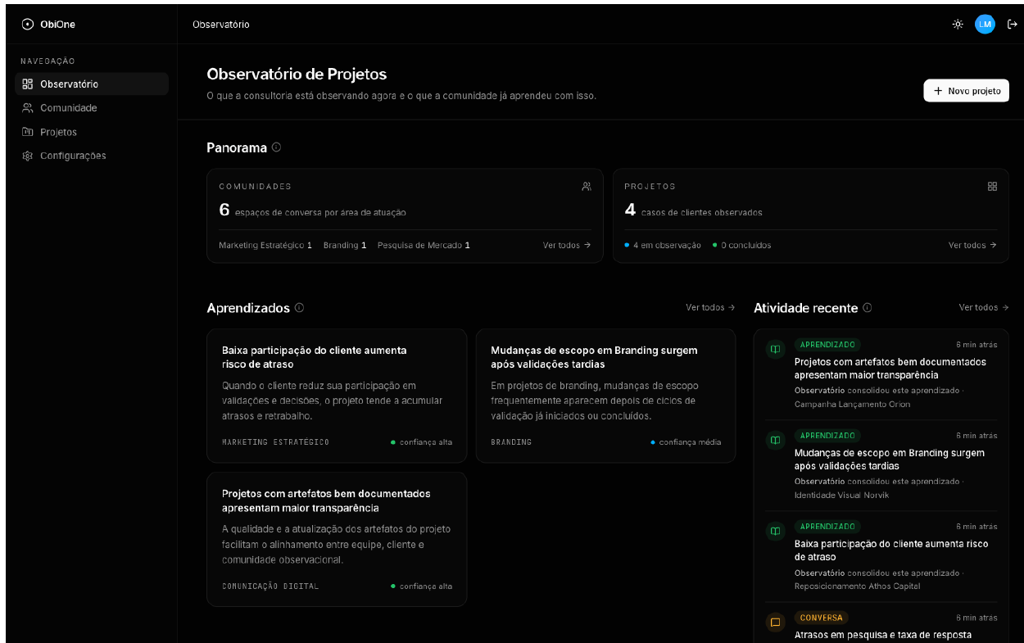
CONTEXTO
O que a validação comparativa buscou responder
Após os testes iniciais, o ObiOne evoluiu em clareza, valor percebido e intenção de uso?
Objetivo da pesquisa
Comparar a primeira validação com a nova rodada após testes iniciais.
Verificar se clareza, organização e utilidade se mantêm ou evoluem.
Identificar sinais de valor percebido, diferenciação e intenção de uso.
Priorizar melhorias antes de ampliar a validação.
Fonte: respostas da pesquisa de validação do MVP ObiOne. Leitura exploratória: 8 participantes em dois ciclos de 4 casos.
Equipe ObiOne · Doutorado PPGEC · UPE/POLI · Junho 2026
3 / 12

Slide 4
MÉTODO
Como a validação foi conduzida
Duas rodadas de validação, com 4 participantes em cada ciclo.
1
2
3
4
1ª validação
Nova validação
Instrumento único
Leitura comparativa
4 respostas iniciais após walkthrough
4 respostas após testes e ajustes iniciais
12 afirmações Likert + 3 abertas
Comparar média, respostas positivas e dimensões
Instrumento aplicado: 12 dimensões fechadas + 3 abertas. A análise compara os 4 primeiros respondentes da primeira validação com os 4 últimos da nova validação.
Equipe ObiOne · Doutorado PPGEC · UPE/POLI · Junho 2026
4 / 12

Slide 5
PÚBLICO
Perfil dos participantes por rodada
Comparativo entre a primeira validação e a nova validação após testes iniciais.
4 + 4
7 consultores
Trello + Planilhas
Médio predominante
participantes
1 gestor
principais ferramentas
familiaridade
mês anterior + atual
perfil total
4 Trello | 3 Planilhas
5 médio | 2 alto | 1 baixo
Leitura metodológica
A nova rodada ampliou a diversidade do piloto: entrou 1 administrador/gestor e mais usuários de planilhas. A leitura continua exploratória, mas já permite comparar sinais entre ciclos.
Equipe ObiOne · Doutorado PPGEC · UPE/POLI · Junho 2026
5 / 12

Slide 6
RESULTADOS INICIAIS
Sinal geral da validação comparativa
O mês atual manteve percepção positiva, mas com queda frente ao ciclo anterior.
4,5 → 4,1
44/48 → 36/48
29/48 → 19/48
4,3 / 5
média geral
respostas positivas
notas máximas
média acumulada
mês anterior vs atual
notas 4 ou 5
concordo totalmente
8 participantes
Atenção:
O MVP segue com aceitação positiva no acumulado, mas a nova rodada trouxe uma leitura mais crítica: média 4,1/5, 75% de respostas positivas e menor volume de notas máximas. O principal foco agora é reduzir dúvidas de navegação, explicação das funcionalidades e clareza de uso.
Equipe ObiOne · Doutorado PPGEC · UPE/POLI · Junho 2026
6 / 12

Slide 7
RESULTADOS INICIAIS
Resultados por dimensão
Comparativo por dimensão (escala 1–5)
Dimensão | Anterior | Atual | Δ
Clareza | 3,8 | 3,8 | 0,0
Organização | 4,8 | 4,0 | -0,8
Usabilidade | 4,5 | 4,5 | 0,0
Conteúdo | 4,8 | 4,8 | 0,0
Diferenciação | 4,2 | 3,8 | -0,5
Ciclo conhecimento | 4,0 | 4,2 | +0,2
Dimensão | Anterior | Atual | Δ
Comunidade | 4,8 | 4,2 | -0,5
Aprendizados | 5,0 | 4,2 | -0,8
IA assistiva | 4,5 | 4,0 | -0,5
Portfólio | 4,2 | 4,2 | 0,0
Governança | 5,0 | 3,8 | -1,2
Intenção de uso | 4,2 | 4,0 | -0,2
Leitura executiva: o mês atual manteve médias positivas, mas ficou mais crítico em governança, organização, aprendizados e comunidade. Conteúdo, usabilidade, portfólio e clareza ficaram estáveis; ciclo de conhecimento evoluiu.
Fonte: 4 primeiros respondentes = primeira validação; 4 últimos respondentes = nova validação.
Equipe ObiOne · Doutorado PPGEC · UPE/POLI · Junho 2026
7 / 12

Slide 8
EVIDÊNCIAS QUALITATIVAS
O que mudou nas respostas abertas
A nova rodada reforça o valor da IA e mantém o alerta de orientação inicial.
FORÇA ATUAL
VALOR PERCEBIDO
“O aprendizado consolidado através da IA.”
“Muito amigável” e “integra tecnologia e educação”.
A IA passou a aparecer como diferencial percebido.
O produto é percebido como simples e útil para aprendizado.
ALERTA RECORRENTE
MELHORIA
“Ficou um pouco confusa a explicação sobre algumas funcionalidades.”
“Navegação mais intuitiva, instruções mais claras e interface mais simples.”
A clareza inicial ainda limita o primeiro uso.
Prioridade: onboarding, menu, botão de início/voltar e exemplos práticos.
Equipe ObiOne · Doutorado PPGEC · UPE/POLI · Junho 2026
8 / 12

Slide 9
IMPLICAÇÕES PARA O MVP
O que os resultados comparativos indicam para o produto
A PoC confirma valor, mas mostra que a experiência precisa ser mais guiada.
1
Onboarding e vídeo curto
Explicar o objetivo, as comunidades e as funcionalidades com exemplos práticos.
Alta
2
Navegação guiada
Criar menu mais evidente, botão início/voltar e fluxo em etapas.
Alta
3
IA mais acionável
Tornar o botão de IA visível e explicar quando ela sugere aprendizados.
Média
4
Governança e papéis
Reforçar o que cada perfil enxerga e como participa no ObiOne.
Média
A segunda rodada mostrou que o valor existe, mas a adoção depende de reduzir esforço de entendimento no primeiro contato.
Equipe ObiOne · Doutorado PPGEC · UPE/POLI · Junho 2026
9 / 12

Slide 10
QUESTÕES EM ABERTO
Questões em aberto para fechar os gaps da pesquisa
Sem novas evoluções nesta etapa, estas questões orientam os trabalhos futuros.
1
Efeito do onboarding
Medir a clareza nos mesmos usuários antes e depois, isolando a mudança de público.
Causal
2
Navegação guiada
Verificar se menu, fluxo em etapas e exemplos elevam a clareza acima de 3,8.
UX
3
Extração e qualidade
Executar o protocolo do MPO: acurácia da extração e efeito da IA na qualidade dos aprendizados.
MPO
4
Escala e governança
Replicar em outros domínios, com N maior e uso prolongado; entender a queda em governança.
Escala
As quatro frentes delimitam os gaps da pesquisa: o valor foi confirmado, mas restam questões de causalidade, experiência, extração e generalização.
Equipe ObiOne · Doutorado PPGEC · UPE/POLI · Junho 2026
10 / 12

Slide 11
FECHAMENTO
O que temos e o que falta
Síntese executiva do comparativo e próximos passos.
Foram analisadas 8 respostas: 4 da primeira validação e 4 da nova validação após testes iniciais.
A média geral acumulada ficou em 4,3/5, com 80 de 96 respostas positivas.
O mês atual manteve aceitação positiva, mas reduziu média e notas máximas frente ao mês anterior.
O próximo ajuste deve focar onboarding, navegação, explicação das funcionalidades e papel da IA.
Decisão sugerida
Continuar a PoC, aplicar ajustes de experiência inicial e realizar nova rodada com amostra ampliada para verificar recuperação dos indicadores.
Equipe ObiOne · Doutorado PPGEC · UPE/POLI · Junho 2026
11 / 12

Slide 12
Obrigado
Discussão e perguntas
Bruno Rocha · Cynthia Oliveira · Moisés Júnior · Raniel Silva · Doutorado PPGEC · UPE/POLI
Orientador: Prof. Ivaldir Honório de Farias Júnior · Recife, Junho 2026

